Slide 1


Réalisation d'une application e-recrutement en JEE
Stage de fin d’études
Encadré par:
Mr. LAHMER Mohammed
Mr. YANDOUZ Farid
Réalisé par :
EDDAHBANI ZAKARIAE
EL MOUNJIDE HAMZA

Slide 2
Plan
Introduction
Présentation du projet
Etude de l'existant
Concéption
Diagramme des cas d’utilisations
Diagramme de classes
Etude technique
L'architecture physique
Technologies et outils utilisés
Démonstration
Conclusion

Slide 3
Introduction

Slide 4
Introduction
FORMATION
RECRUTEMENT
CONSULTING
CONFERENCES

Slide 5
Présentation du projet

Slide 6
Etude de l'existant

Slide 7
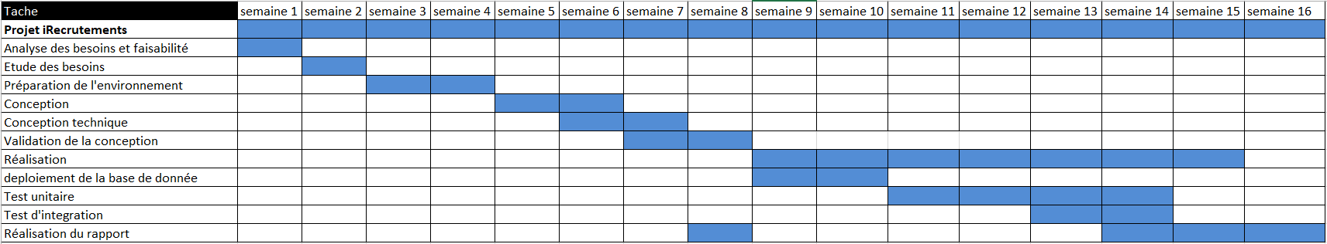
Planning du projet

Slide 8
Concéption

Slide 9
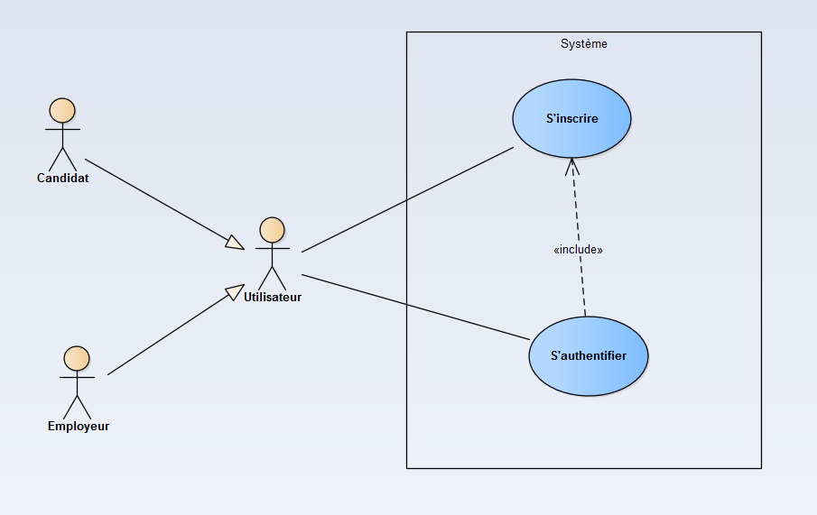
Diagramme des cas d’utilisations
Package « authentification »

Slide 10
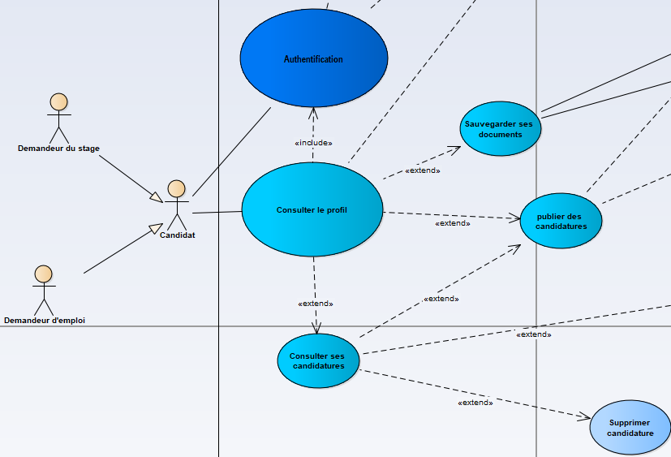
Package « demande » :

Slide 11
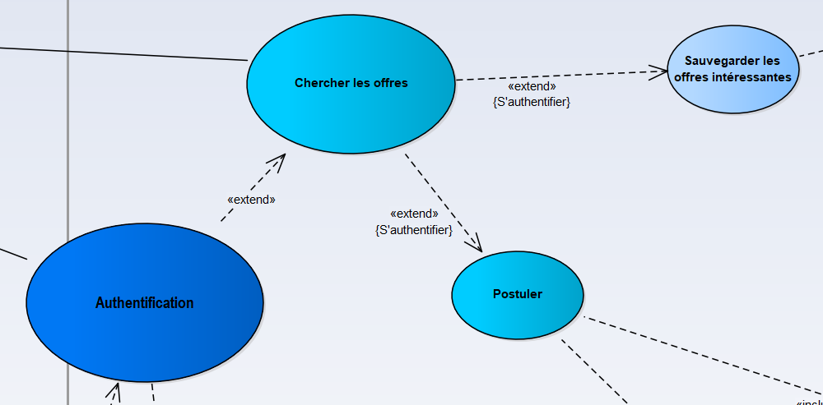
Package « demande » :

Slide 12
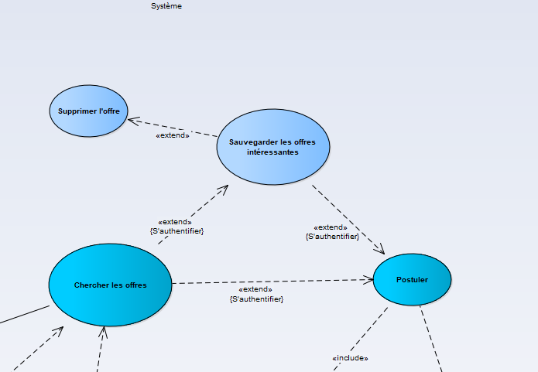
Package « demande » :

Slide 13
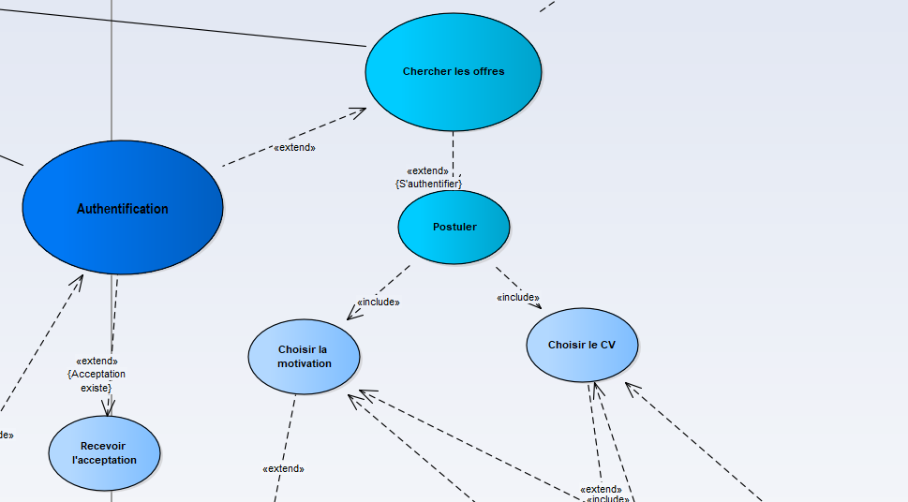
Package « demande » :

Slide 14
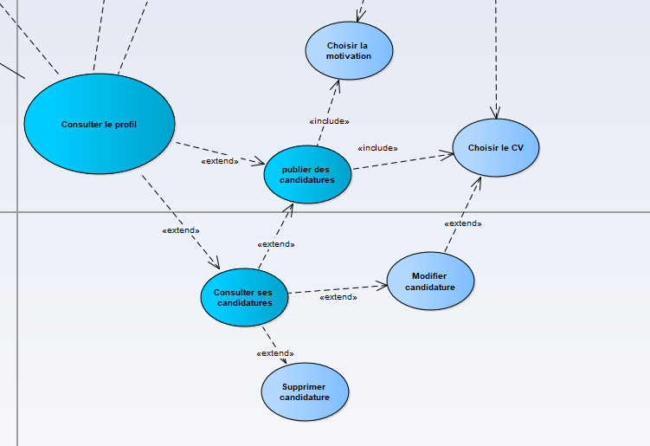
Package « demande » :

Slide 15
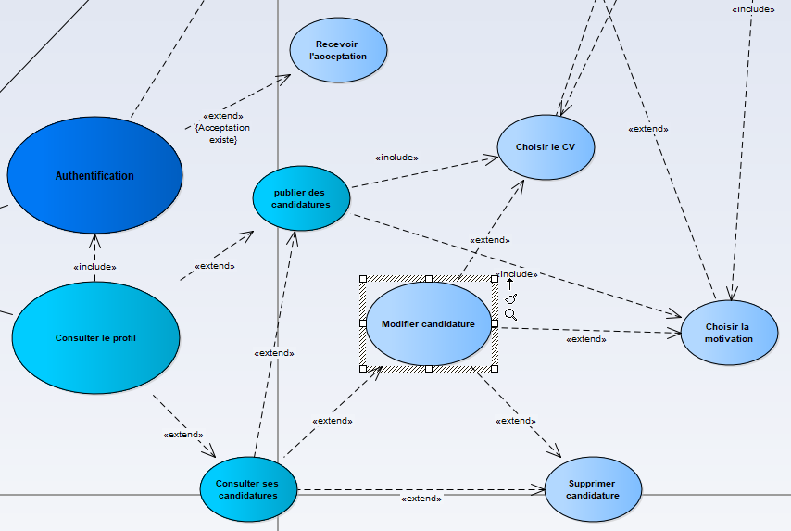
Package « demande » :

Slide 16
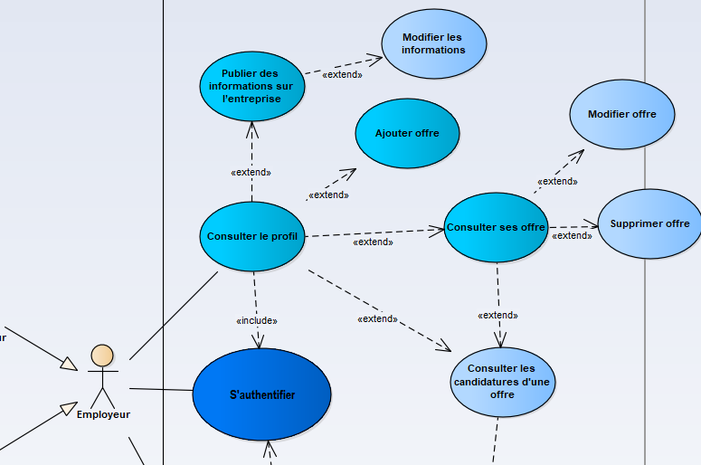
Package « Offre» :

Slide 17
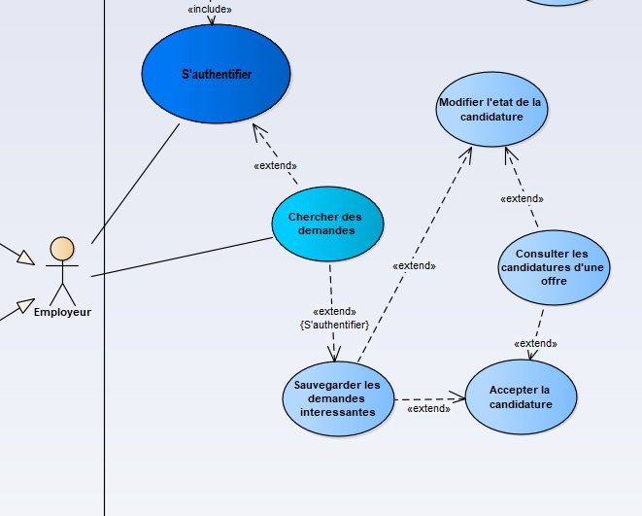
Package « Offre» :

Slide 18
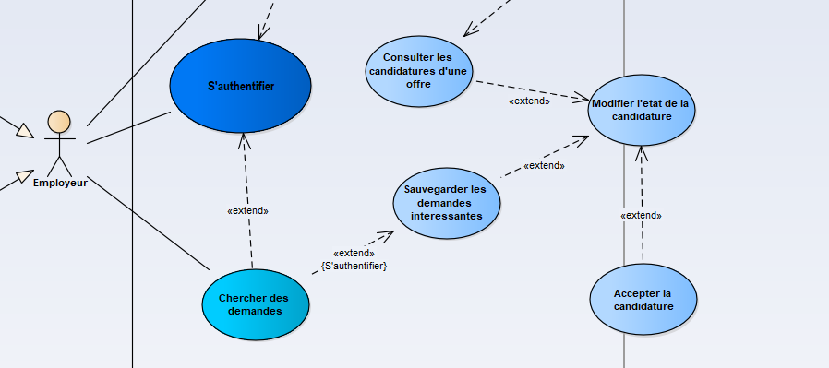
Package « Offre» :

Slide 19
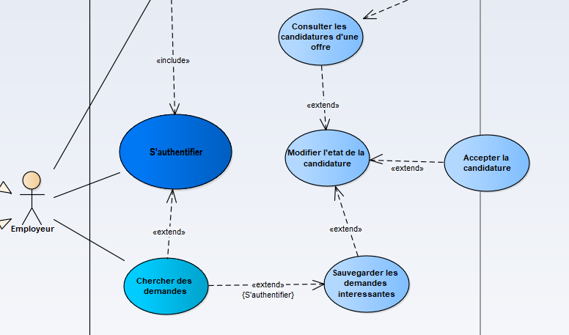
Package « Offre» :

Slide 20
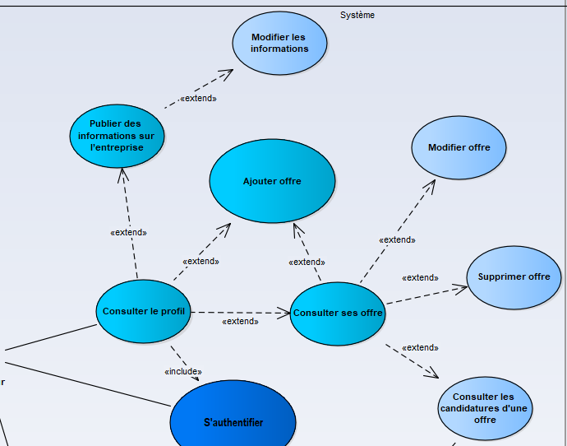
Package « Offre» :

Slide 21
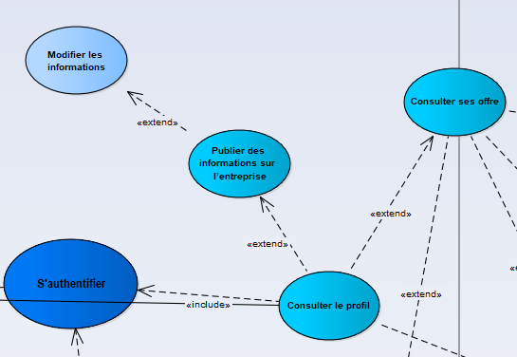
Package « Offre» :

Slide 22
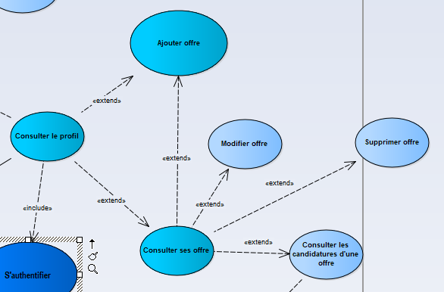
Package « Offre» :

Slide 23
Diagramme de classes

Slide 24
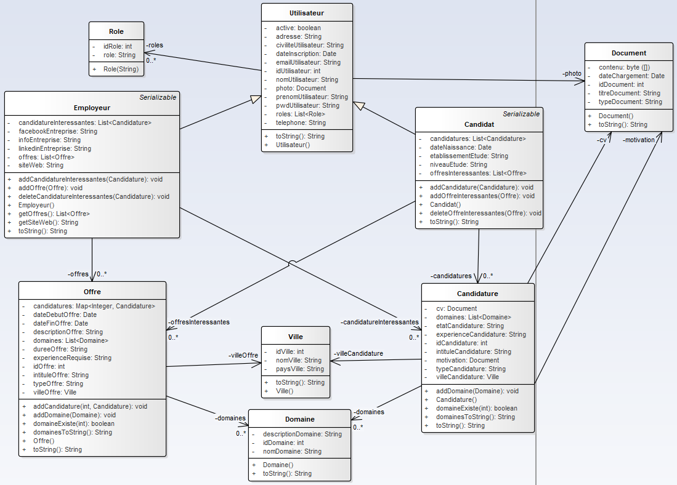

Diagramme de

Slide 25
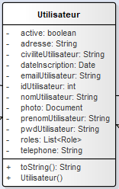
Diagramme de classes

Slide 26
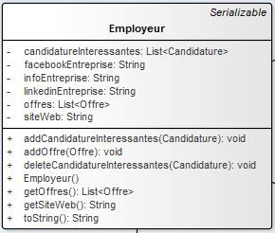
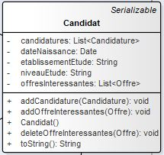
Diagramme de classes

Slide 27
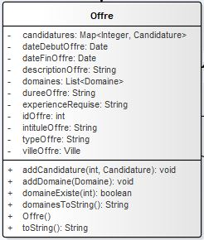
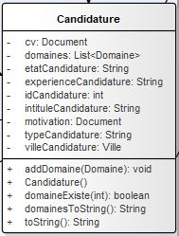
Diagramme de classes

Slide 28
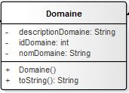
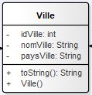
Diagramme de classes

Slide 29
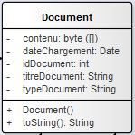
Diagramme de classes

Slide 30
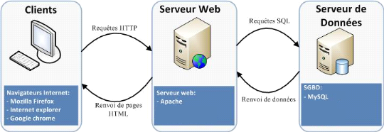
Etude technique
L'architecture physique

Slide 31
Etude technique
Patron de conception MVC
Patron de conception MVC

Slide 32
Technologies et outils utilisés
STS « Spring Tool Suit »
Spring Boot
Spring Security
Hibernate/JPA
langage de requête HQL
La validation des données
Thymeleaf

Slide 33
Conclusion
Merci pour votre attention

